Slide 1

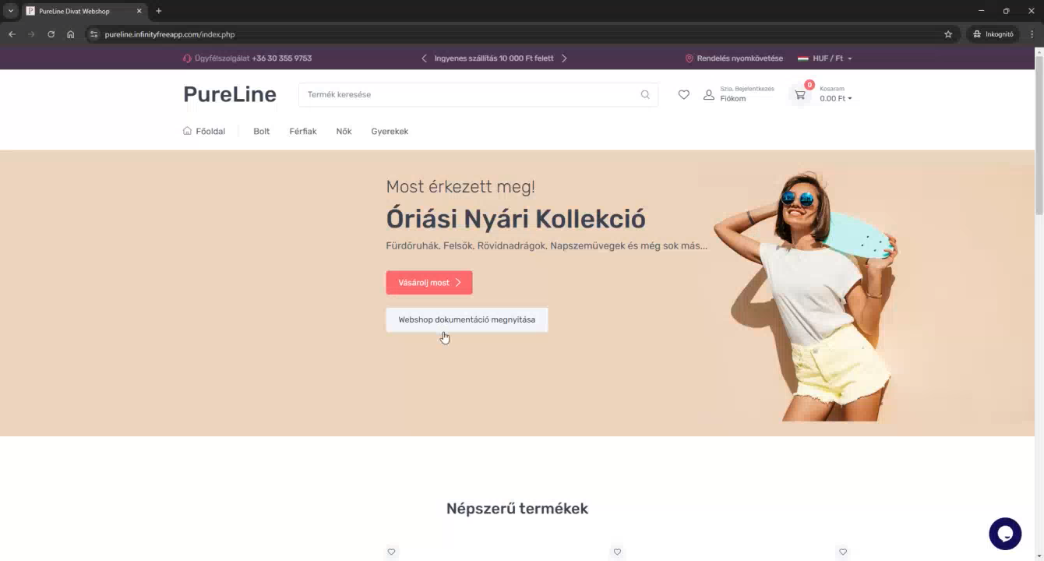
PureLine Webshop
Made by: Kiss Gábor, Kiss Máté Márk, Takács Zoltán

Slide 2
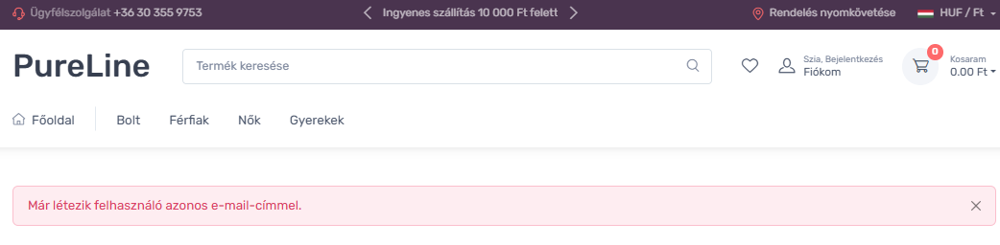
A probléma
Egy kisvállalkozás számára nem állt rendelkezésre online értékesítési platform.
Üzlet elhelyezkedése – az üzlet egy kisebb városban van, az online platformmal sokkal több vásárlót lehet elérni.
Notes:
Az ötletet és inspirációt egy ismerősünk ruhaboltja adta, aki saját üzlete számára keresett modern, felhasználóbarát megoldást

Slide 3
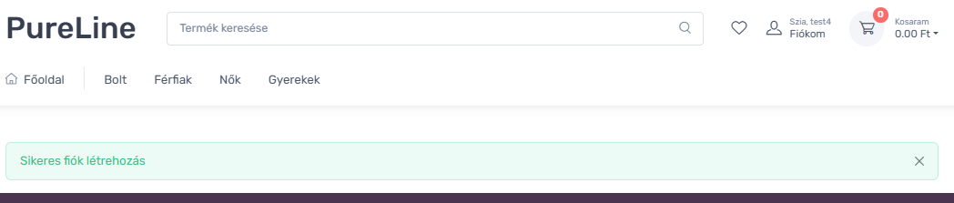
A megoldás PureLine
Szoftver célja:
Egy modern, felhasználóbarát webshop, amely minden eszközön könnyen használható
Kényelmes böngészés – A vásárlók egyszerűen, kategóriák és szűrők segítségével megtalálhatják a kívánt termékeket.
Ügyfélszolgálat elérhetősége – A vásárlók online is feltehetik kérdéseiket, így nem szükséges személyesen érdeklődniük az üzletben.
Eladók számára adminisztrációs felület
Notes:
Az alkalmazás egyik fő előnye, hogy a vásárlóknak nem kell fizikailag felkeresniük az üzletet, hiszen az online felület lehetőséget biztosít a termékek kényelmes böngészésére és megrendelésére akár otthonról is. Ezzel időt és energiát takarítanak meg, miközben az eladó számára is egyszerűbbé válik az adminisztráció és az ügyfélkapcsolatok kezelése.

Slide 4
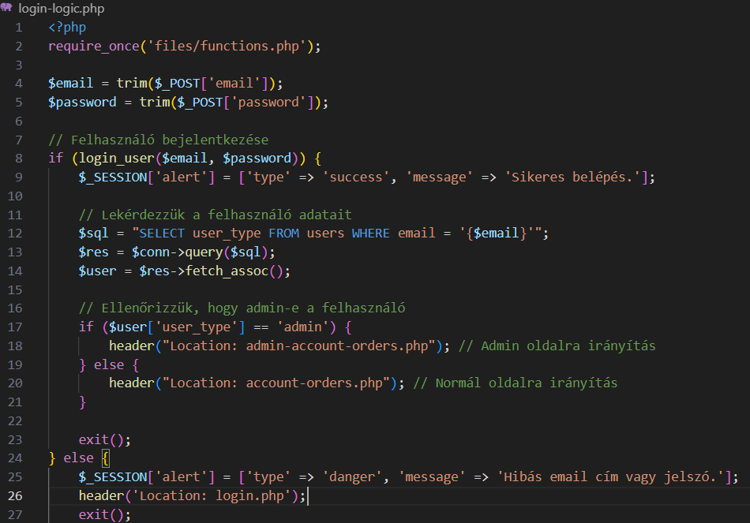
Webshopunk működése
Felhasználói felület:
Bejelentkezés, regisztráció
Termékek böngészése – kereső sáv, szűrési, rendezési lehetőségek
Kosár, kívánságlista (hozzáadás, törlés funkciók)
Rendelés állapota
Vásárlás véglegesítése (kosár, pénztár, áttekintés, rendelés leadás/visszaigazolás)
Adminisztrációs felület:
Rendelések módosítása, törlése
Termékek szerkesztése, törlése, hozzáadása, statisztikák
Véletlenszerű termék generátor
Notes:
Bejelentkezés nélkül csak a termékeket tudjuk megnézni, de vásárolni csak bejelentkezés után tudunk. Bejelentkezni két féleképpen lehet: felhasználói fiók, admin fiók.

Slide 5
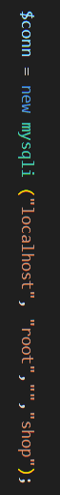
A PureLine megvalósítása
A fejlesztéshez lokálisan az XAMPP környezetet használtuk. (webszerver, adatbázis, PHP)
Frontend technológiák:
A frontend az a réteg, amelyet a felhasználók látnak és használnak.
HTML: A weboldalunk szerkezetét és tartalmát határozta meg.
CSS: A weboldal kinézetéért felelt.
JavaScript: Lehetővé tette, hogy az oldal elemei valós időben változzanak
Bootstrap: Gyors és reszponzív fejlesztésre használtuk.
Backend technológiák:
A backend az alkalmazás adatkezeléséért és szerveroldali logikájáért felelt.
PHP: Adatfeldolgozás, szerveroldali logikák
MySQL: Relációs adatbázis-kezelő az adatok tárolására.
Notes:
MySQL adatbáziskapcsolatot hoz létre a MySQLi osztály segítségével. "localhost" – A szerver címe, ahol az adatbázis fut.
"root" – A MySQL adatbázis felhasználóneve. A MySQL jelszó üres. "shop" – Az adatbázis neve, amelyhez csatlakozni akarunk.
Az XAMPP egy fejlesztői környezet, amely tartalmazza az Apache webszervert, a MySQL/MariaDB adatbázist, valamint a PHP támogatást. Segítségével könnyedén létrehozhatunk és futtathatunk webalkalmazásokat lokálisan.
A session (munkamenet) PHP-ban egy szerveroldali funkció, amely lehetővé teszi adatok tárolását és megőrzését a felhasználók böngészési munkamenete során.

Slide 6
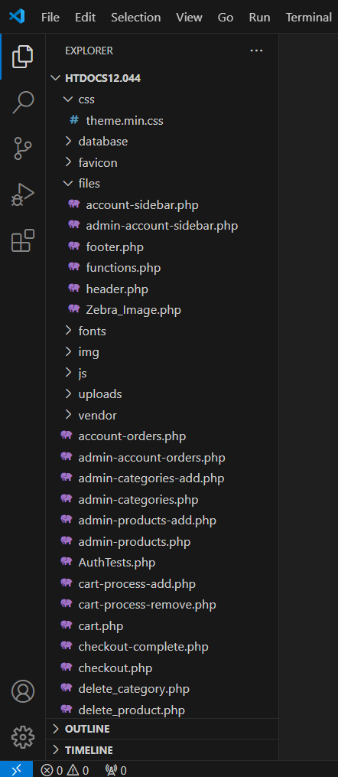
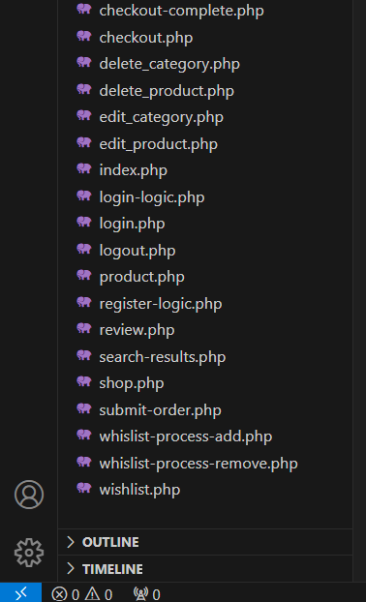
Mappastruktúra és fájlok / Tiszta kód alkalmazása
Projekt kódját kisebb, jól elkülönített modulokra bontottuk, például:
Bejelentkezés és regisztráció kezelése.
Kosár funkciók: Termékek hozzáadása, eltávolítása
A változók, függvények és osztályok neveit úgy választottuk meg, hogy azok tükrözzék a funkciójukat. Például:
loginUser: A felhasználó bejelentkezési folyamatát kezeli
Notes:
Tiszta kódnak való megfelelés: projekt kódját kisebb, elkülönített modulokra bontottuk.

Slide 7
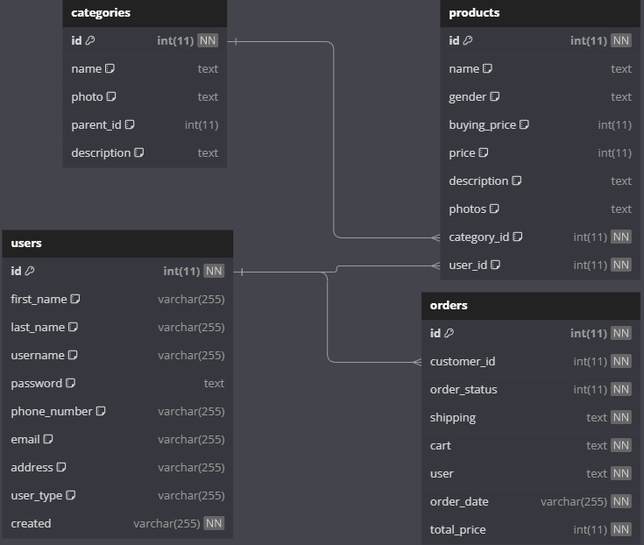
Adatbázis (MySQL)
Adatbázis-adminisztrációs eszköz: phpMyAdmin 5.2.1: Webes kezelőfelület, MySQL/MariaDB alapú, Az adatokat SQL lekérdezésekkel kértük le és dolgoztuk fel.
Kapcsolatok:
Termékek és Felhasználók
Egy termék egy adott felhasználóhoz (eladóhoz) tartozik.
Egy felhasználónak több terméke is lehet (1:N kapcsolat).
Felhasználók és Rendelések:
Egy vásárló több rendelést adhat le (1:N kapcsolat).
Minden rendelés egy adott felhasználóhoz tartozik.
Termékek és Kategóriák:
Egy termék egy kategóriához tartozik (1:N kapcsolat)
Egy kategóriának több terméke is lehet.

Slide 8
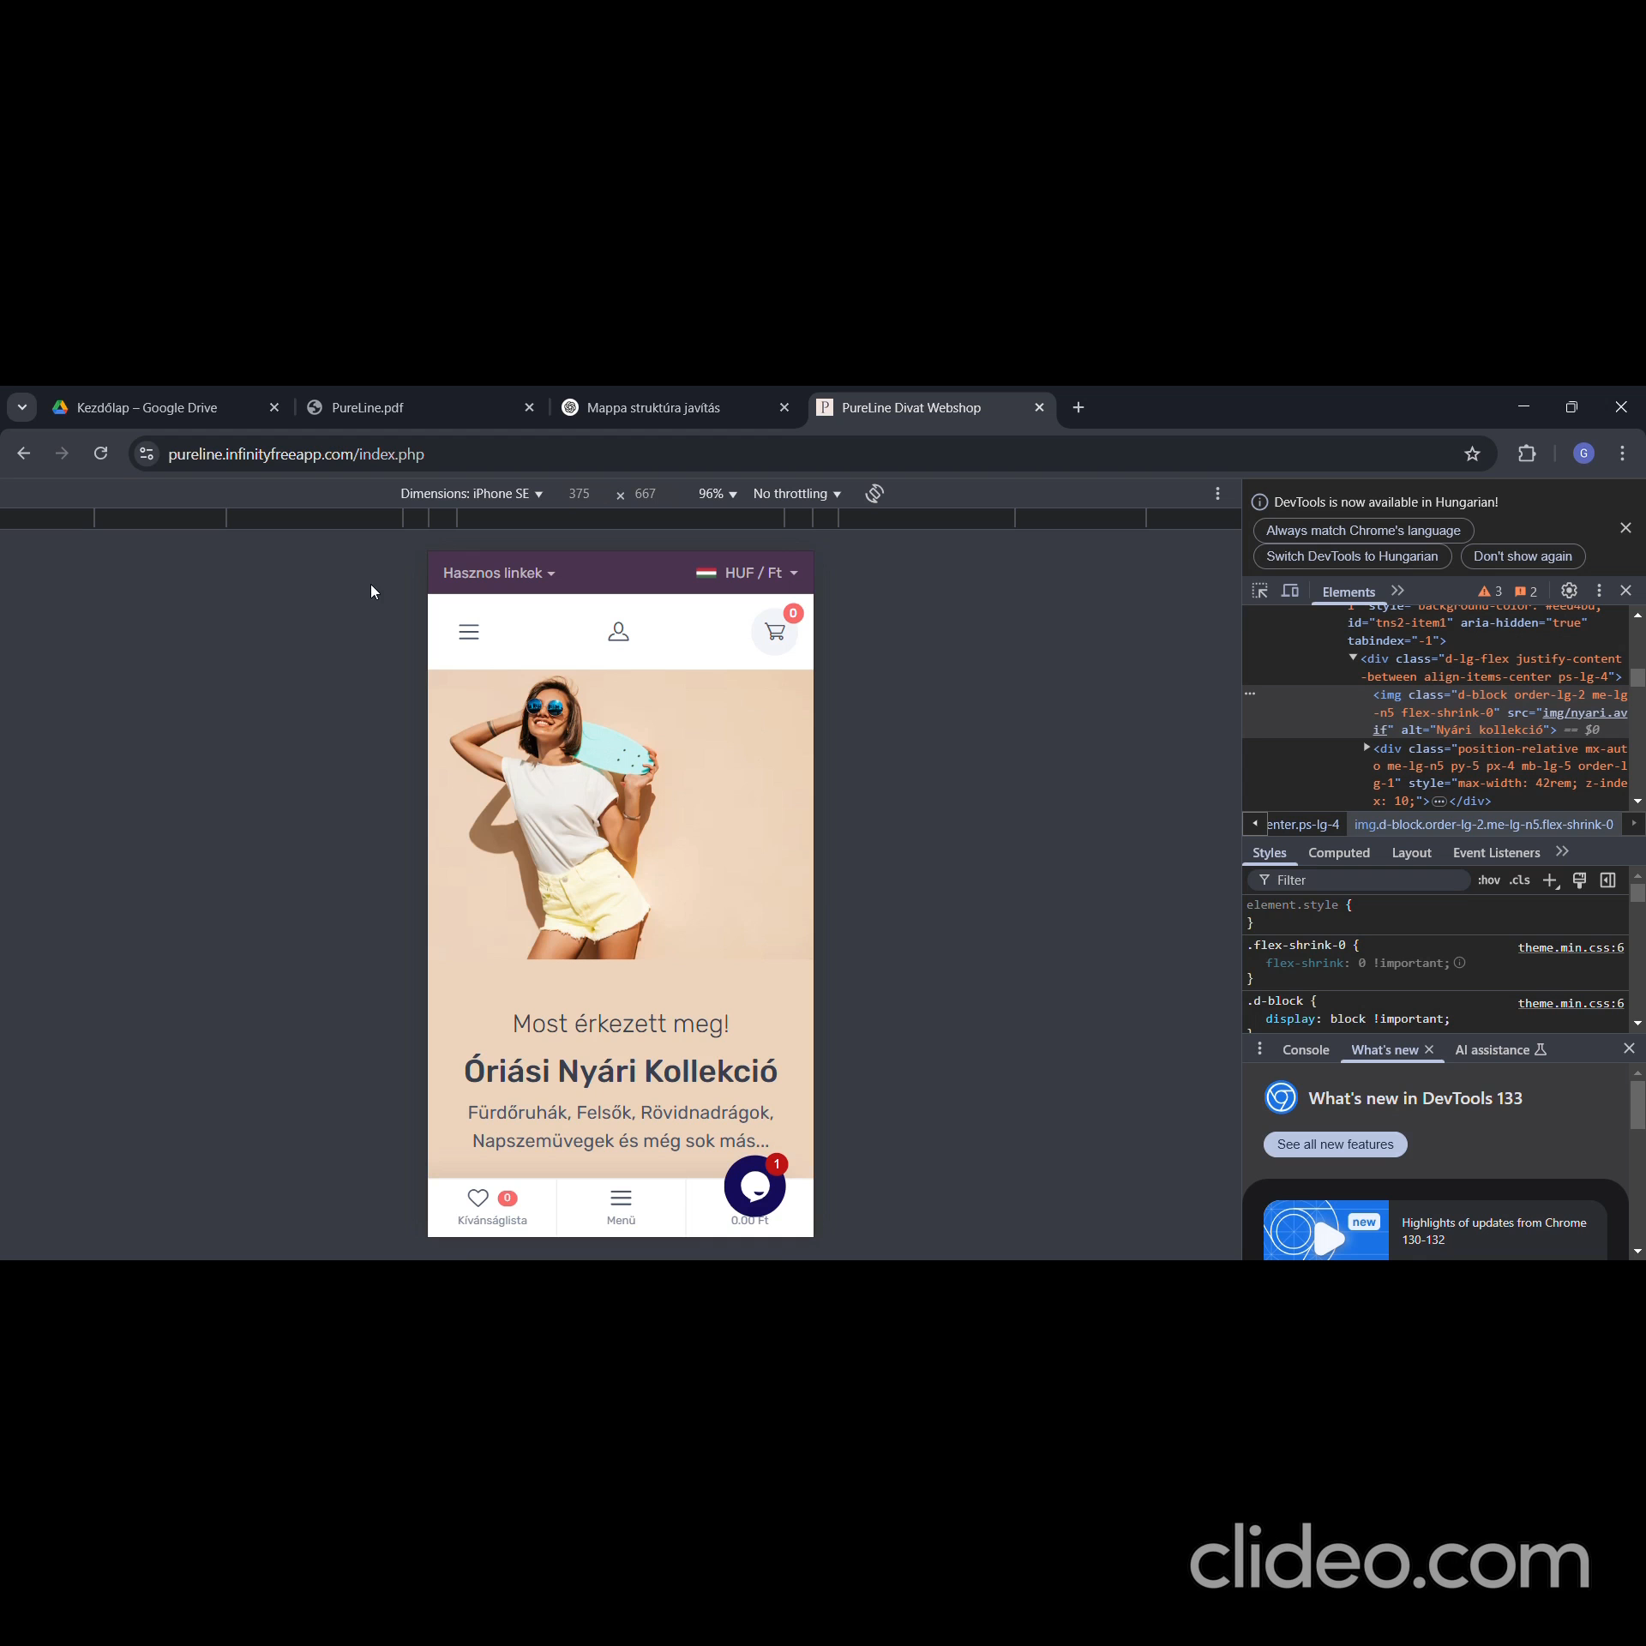
Reszponzivitás

Slide 9
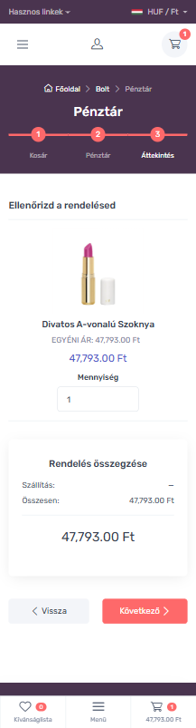
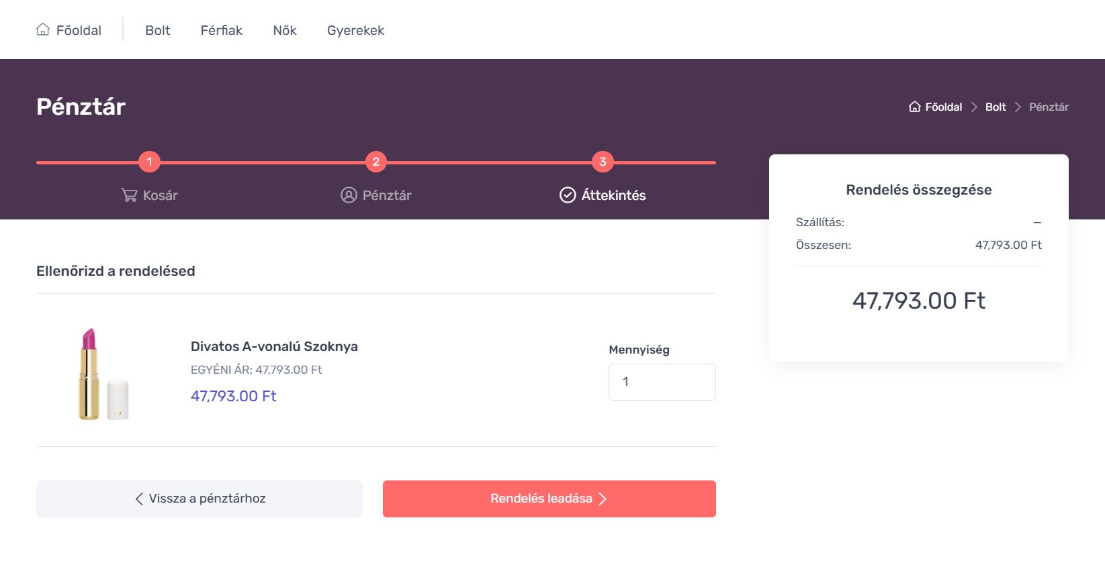
Reszponzivitás
Bootstrap
A .container biztosítja, hogy az oldal tartalma középre igazított legyen.
A .row egy új sort hoz létre.
A .col-md-4 nagyobb kijelzőkön az oszlopok 12-ből 4 egységet foglalnak el, egy sorban három egyenlő szélességű oszlop lesz.
Reszponzív működés: Kisebb kijelzőkön az oszlopok egymás alá kerülnek.
Notes:
A Bootstrap reszponzivitását a rácsrendszer (grid system) biztosítja, amely egy 12 oszlopos elrendezés en alapul. Az elemek szélességét és elhelyezkedését az .col-* osztályokkal tudjuk szabályozni, így könnyen létrehozhatunk mobilbarát, rugalmas felületeket.

Slide 10
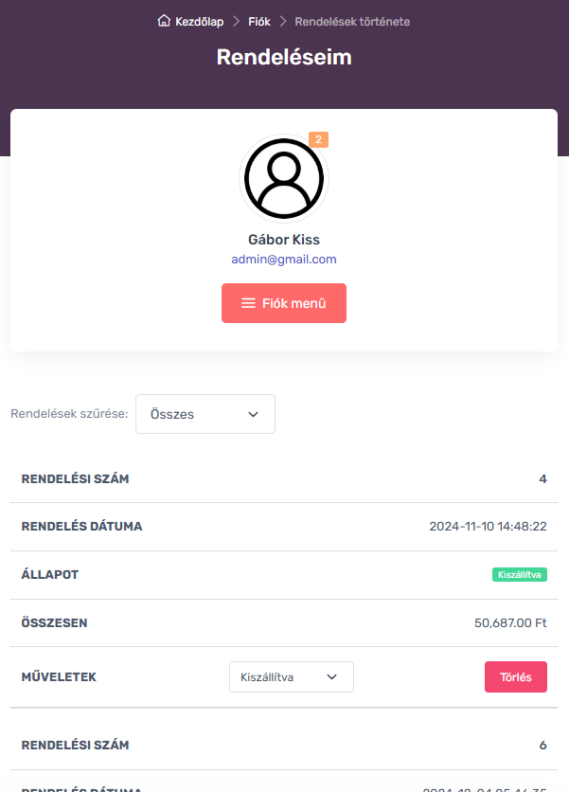
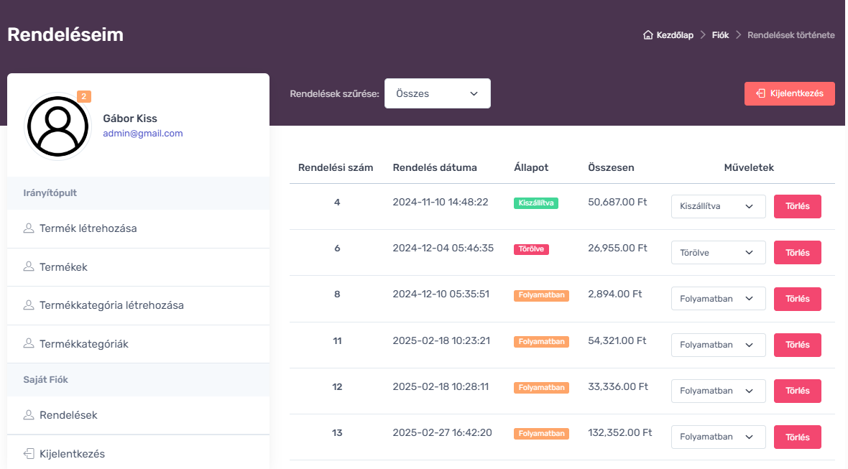
Reszponzivitás

Slide 11
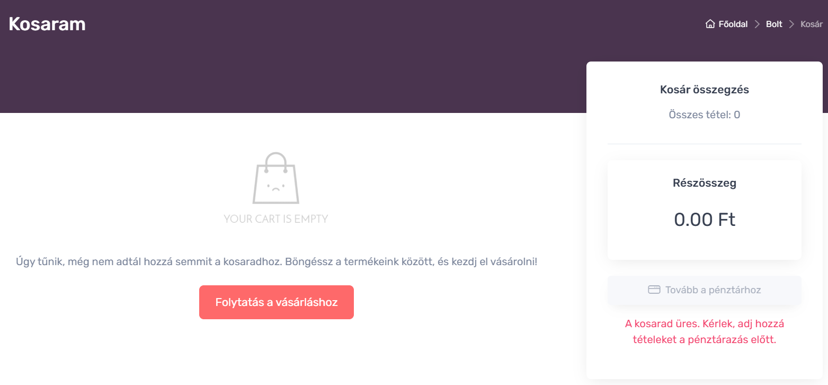
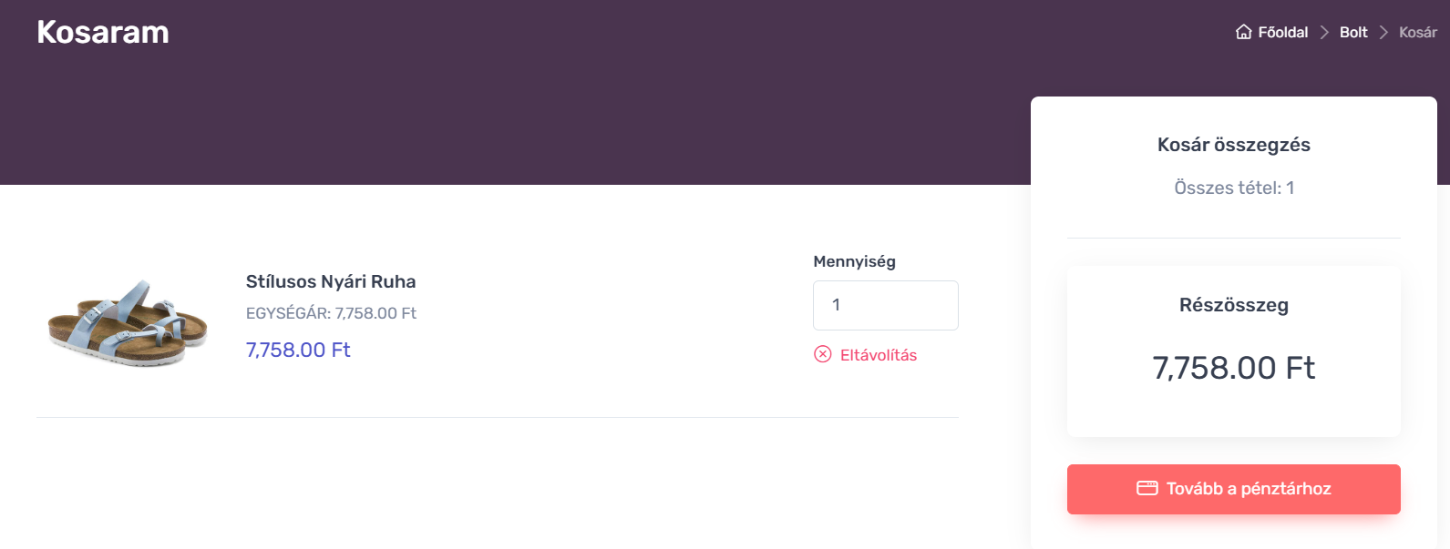
Nem elérhető részek kezelése
if (empty($cart_items))
else { foreach ($cart_items as $key => $item)
Notes:
A webshopunk nagyok sok helyen if-else elágazásokat használ. Az itteni példában látható, hogy - cart_items egy tömb. foreach ciklus, amely egy else ágon belül fut le. Ez egy if-else szerkezet része, tehát csak akkor hajtódik végre, ha az if feltétele hamis. $key → Az aktuális elem kulcsa (indexe).$item → Az aktuális elem értéke.

Slide 12
Tesztelés
Funkcionális tesztelés: rendszer funkcióit az elvárt viselkedés alapján teszteltük.
Pozitív tesztelés: A rendszer helyes működését teszteltük érvényes adatok bevitele esetén (pl. helyes email és jelszó).
Negatív tesztelés: A rendszer reagálását teszteltük hibás vagy érvénytelen adatok esetén (pl. helytelen email vagy jelszó, hiányzó mezők).
Tesztelési forgatókönyvek: :
TC1.1: Helytelen email-cím és jelszó.
TC1.4: Sikeres bejelentkezés helyes email-cím és jelszó esetén.
Elvárt eredmény: A rendszer hibát jelez hibás adatok esetén, és nem lép tovább a főoldalra. Sikeres bejelentkezés esetén a felhasználót átirányítja a felhasználói fiók oldalára.
Notes:
A bejelentkezési és regisztrációs funkciók helyes működésének ellenőrzése.

Slide 13
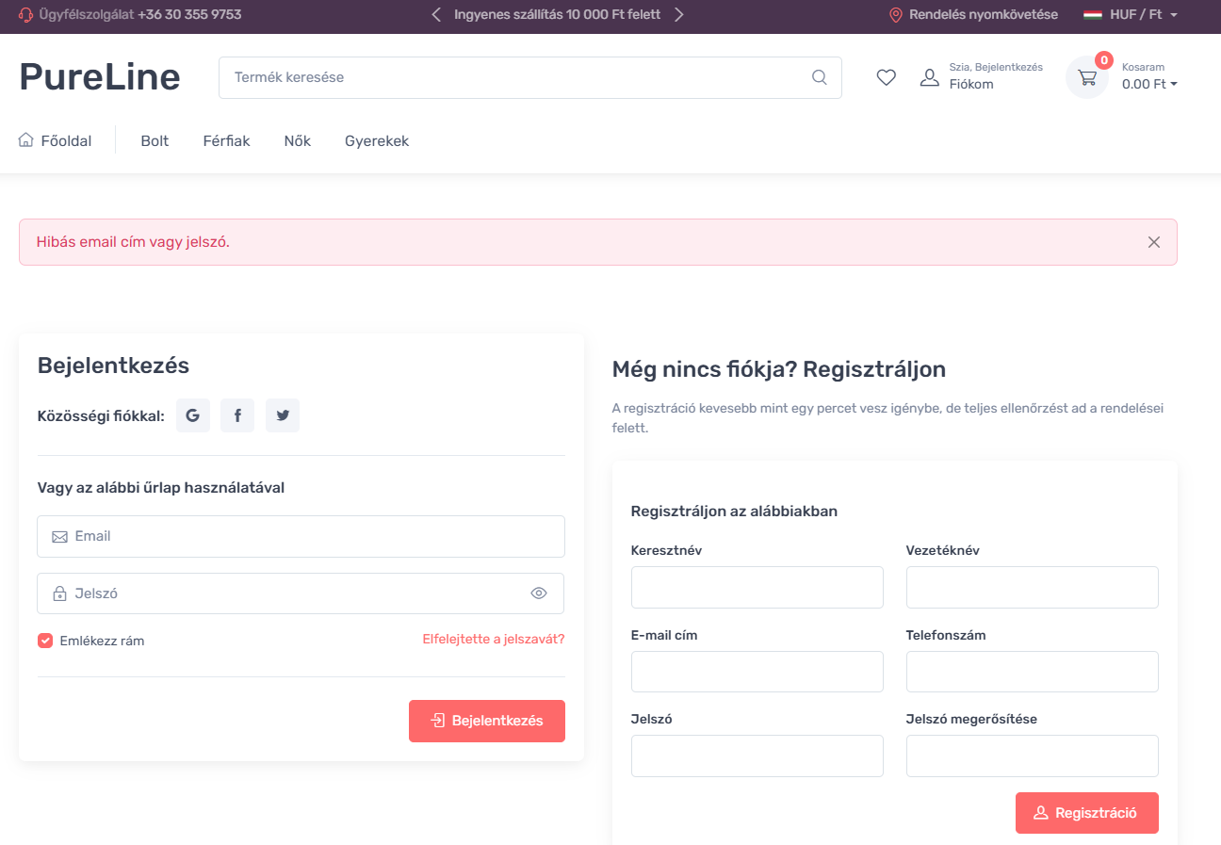
Tesztpéldák
Teszt 1 - Bejelentkezés helytelen email-cím és jelszóval
Teszt azonosító: TC1.1
Bemeneti adatok:
Email: admi@gmail.com
Jelszó: 123
Tesztelt funkció: Bejelentkezés
Eredmény:
Hibaüzenet jelenik meg: „Hibás email cím vagy jelszó.”
A felhasználó nem tud bejelentkezni.
Státusz: Sikeres (a rendszer helyesen reagál a hibás adatokra).

Slide 14
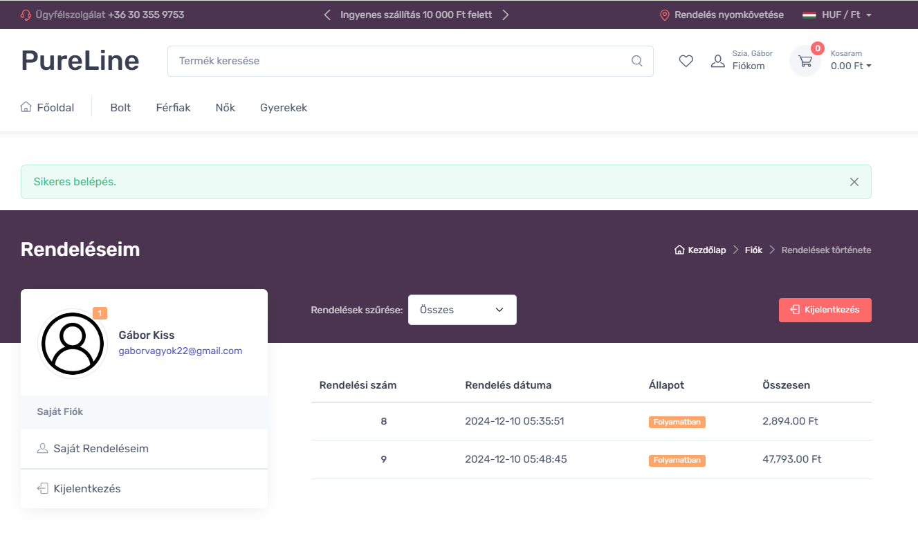
Tesztpéldák
Teszt 4 - Bejelentkezés érvényes email-címmel és jelszóval
Teszt azonosító: TC1.4
Bemeneti adatok:
Email: admin@gmail.com
Jelszó: 1234
Tesztelt funkció: Bejelentkezés
Eredmény:
A rendszer sikeresen bejelentkezik, és a felhasználó átirányításra kerül a Rendeléseim oldalra.
Státusz: Sikeres (a bejelentkezés a várt módon történt)

Slide 15

Csapatmunka
Meetingek: Rendszeres megbeszéléseket tartottunk, hogy nyomon követhessük a fejlesztés előrehaladását, kiosszuk a feladatokat és megoldjuk a felmerülő problémákat.
GitHub: A közös fejlesztést GitHubon keresztül végeztük, itt értük el egymás kész feladatait.
Projektvezető (Kiss Gábor): A projekt irányítása
Fejlesztők/tervezők (Kiss Gábor, Kiss Máté Márk, Takács Zoltán):
A webshop backend és frontend fejlesztése, funkciók és adatbázis kezelés, felhasználói felület megtervezése, reszponzivitás biztosítása.

Slide 16
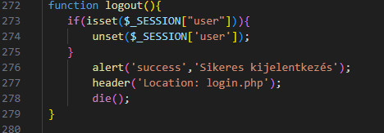
Gábor legfontosabb feladatai
Reszponzivitás megoldása: Bootstrap használata
Adatbázis megvalósítása, Tesztelés
Mappa struktúra kialakítása
Webshop publikálása egy webhoston
cart-process-add.php: Kosárhoz adási folyamatot végző logikai fájl
cart-process-remove.php: Termék eltávolítása a kosárból.
cart.php: A vásárlói kosár megjelenítése.
function logout()

Slide 17
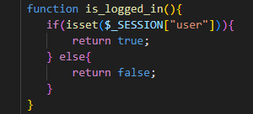
Máté legfontosabb feladatai
Admin panel megvalósítása:
admin-account-orders.php: összes rendelés kezelése
admin-products-add.php: új termékek hozzáadása az admin felületen keresztül.
admin-products.php: összes termékek listája, szerkesztés, törlés, statisztika
Asztali alkalmazás megvalósítása és adatbázissal való kapcsolat api-n keresztül
function is_logged_in()

Slide 18
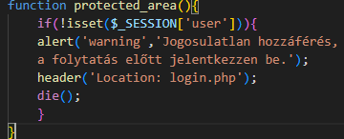
Zoli legfontosabb feladatai
Brand név és dizájn kialakítása, beállítása (pl.: favicon)
account-sidebar.php: felhasználói oldalmenü
account-sidebar-admin.php: admin oldalmenüje
protected_area() funkció
alert($type,$message) funkció
login_user($email,$password) funkció
header.php: fejléc, szinte minden fájlhoz hozzá van társítva
function protected_area()

Slide 19
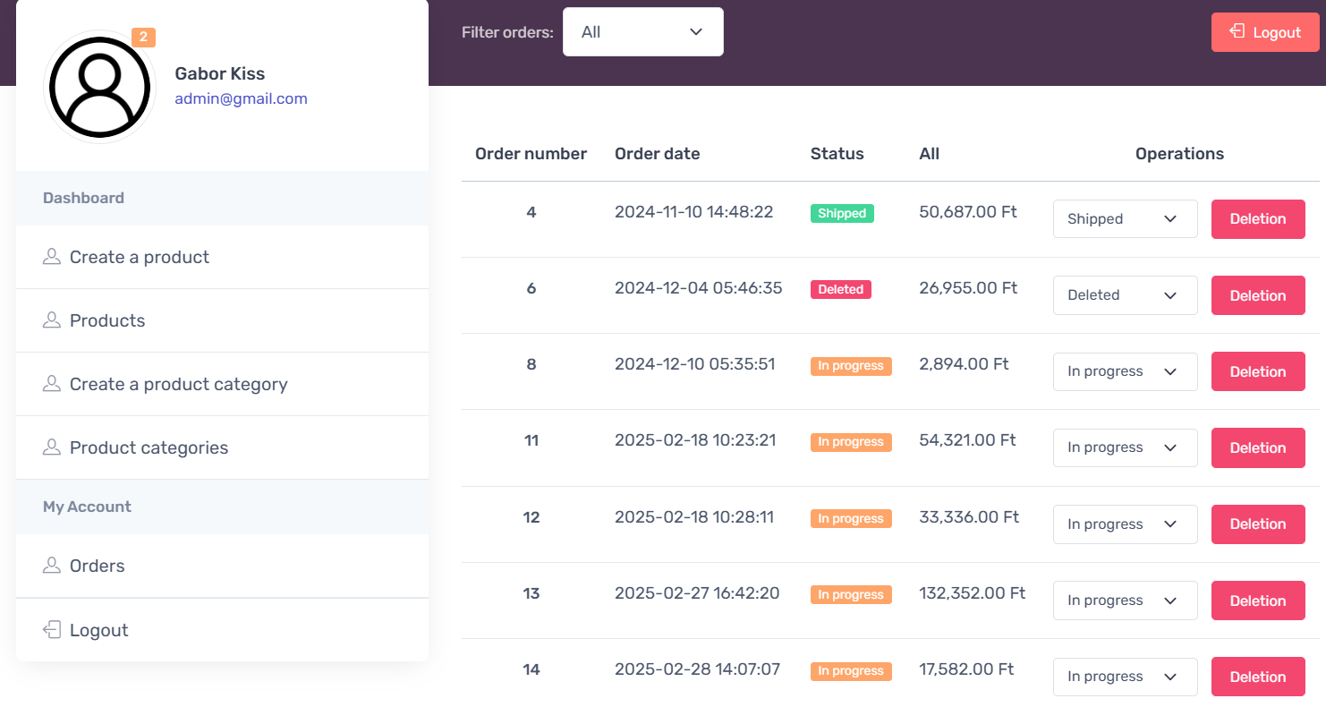
Admin Panel

Slide 20
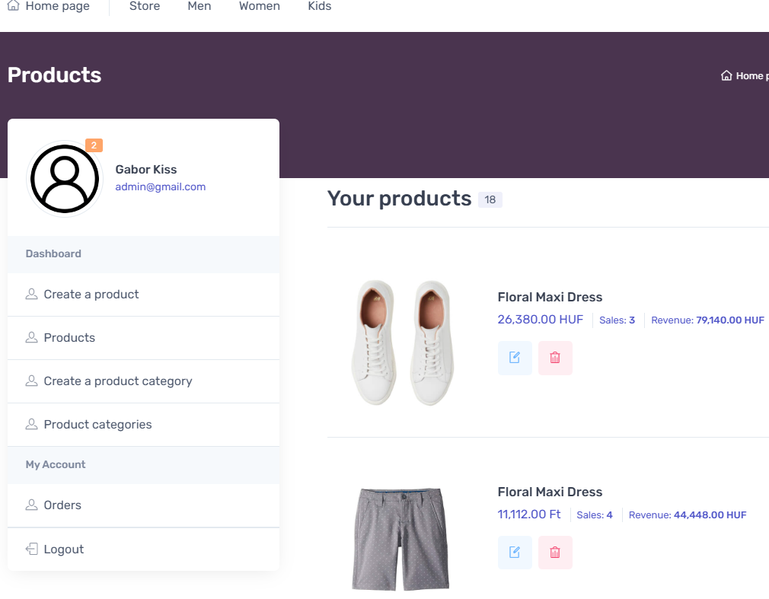
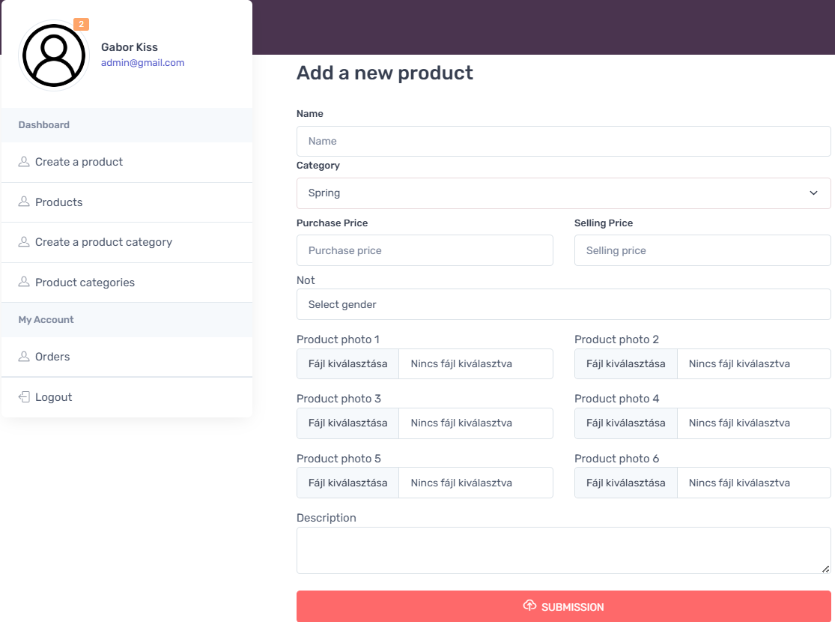
Admin Panel

Slide 21
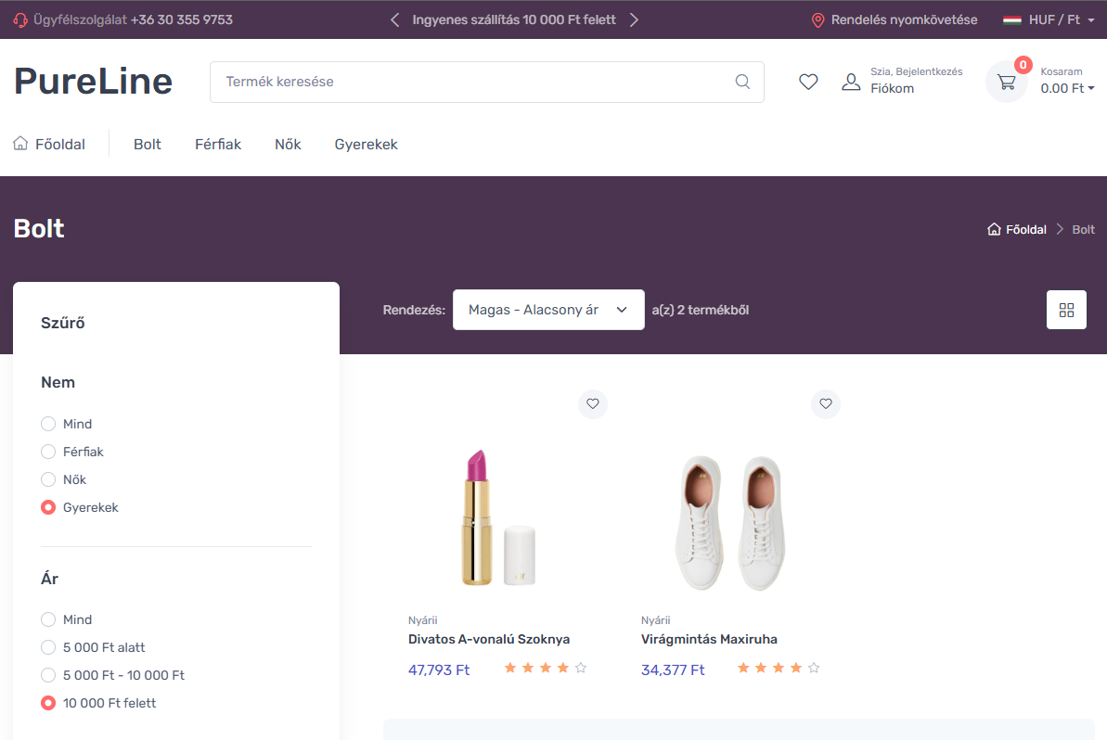
Features available on the site without logging in
1. Browsing Products:
Visitors can easily browse products using filters and sorting.
2. Search Function:
The search bar allows users to easily find specific products.
3. Using the Cart:
Products can be added or removed from the cart without logging in.
4. Contact:
Visitors can reach customer support through the live chat feature.
5. Wishlist:
Visitors can add or remove products from their wishlist.
Notes:
Without logging in, visitors can still enjoy several features: These features make browsing easier for visitors without requiring a login.

Slide 22
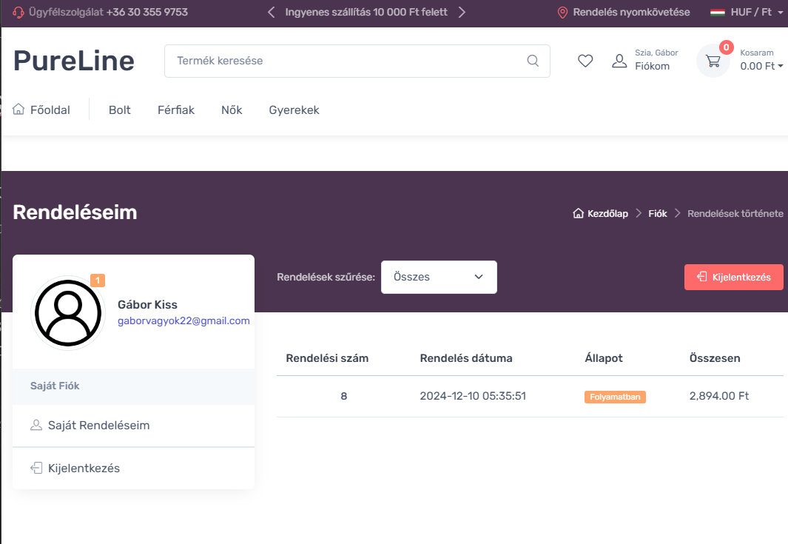
Features available on the site only after logging in.
1. View Purchase History:
Registered users can see their past orders.
2. Track Orders:
Logged-in users can track the status of their current orders, such as "In Progress," "Delayed," or "Shipped."
3. Shopping:
Only registered users can complete the purchase process.
Notes:
There are some features available only after logging in. By logging in, users can view their past orders and track current orders, and complete purchases safely.

Slide 23
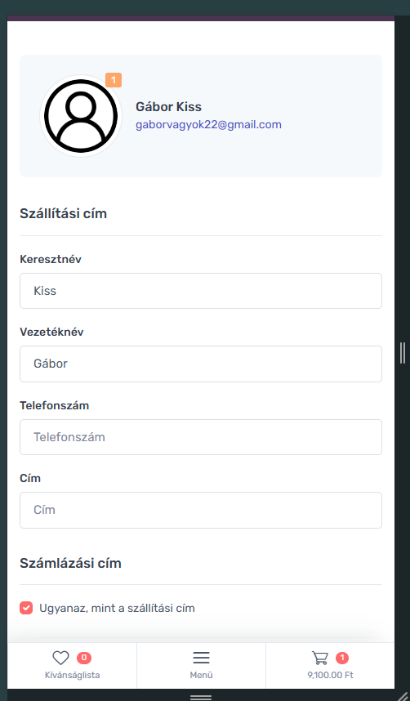
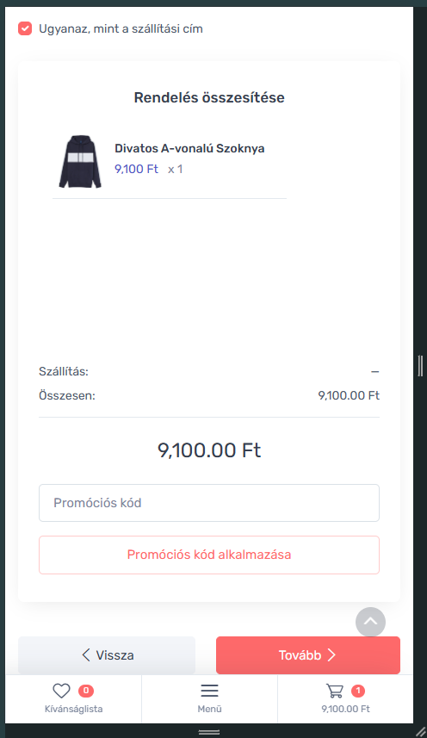
Future development opportunity
Integration of email functions: For example, password reset option, sending order confirmations.
Support for payment options: Credit card payment, cash on delivery, digital wallets (e.g., PayPal, Simple).
Integration of delivery options: Personal pickup, package pickup points, courier service.
Notes:
In the future, we will add new features to make our system better. First, we will add email functions, like password reset and order confirmation emails.
Next, we will integrate payment options. Customers can pay with a credit card, cash on delivery, or digital wallets like PayPal and Simple.
Finally, we will add real delivery options. Customers can choose personal pickup, package pickup points, or courier service. These changes will make shopping easier for everyone.
On the right side, we see two images. These images show the mobile view of our webshop's checkout section. Right now, it does not have real payment or shipping options.
On the first photo, users can only enter some personal details, líike their name, phone number, and address.
On the second photo, we can see the order summary. It shows the product name, price, and total amount.
All the entered information is saved in our database. In the future, we will add real payment and shipping options to make the checkout process complete.

Slide 24
Köszönöm a figyelmet!
Made by: Kiss Gábor, Kiss Máté Márk, Takács Zoltán

